Slide 1
ХРИШЋАНСКИ ПОСТ

Slide 2
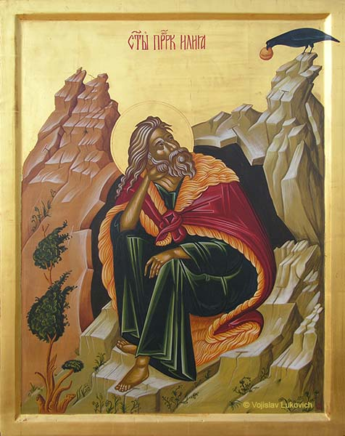
Пошто је Бог створио човјека из душе и тијела, наш духовни живот не смије да запостави тијело и тјелесну дисциплину.
Пост је средство којим попорављамо нарушени однос са Богом.
У рају је човјеку било забрањено да једе плодове са Дрвета познања добра и зла.
Светитељи су постили и препоручивали другима да посте.
Пророк Мојсије је постио прије него што је од Бога примио таблице са заповијестима.
Свети пророк Илија је постио прије сусрета са Господом на планини Хорив.

Slide 3
Христос се постом припремао за борбу са ђаволом.
Господ је учио своје Апостоле да демоне изгоне постом и молитвом, зато што су молитва и пост неодвојиви.
Пост је важан дио нашег духовног живота, јер нас подстиче на уздржавање од лоших помисли, ријечи и дјела.
У прошлости је вишедневни пост био припрема за крштење.

Slide 4
У вријеме постова треба да чешће одлазимо у храмове на богослужења, да више читамо Свето писмо и сазнајемо више о животима светитеља.
Постоје једнодневни и вишедневни постови.
Постимо сриједом због тога што је у тај дан Јуда издао Христа.
Петак је дан када се пости, зато што је у тај дан Христос за нас распет на крсту.
Постимо још и на празнике Крстовдан и Усјековање Светог Јована Крститеља, али и онда када то заповиједи наш епископ.
Више дана постимо у припреми за празнике: Васкрс, Божић, Успење Пресвете Богородице и Свети апостоли Петар и Павле.

Slide 5
Питања:
Шта је пост?
Коју храну не једемо када постимо?
Који је смисао хришћанског поста?
Зашто православни хришћани посте сриједом и петком?
Задаци:
Ријеши укрштене ријечи у радној свесци на страни 39!

